Slide 1
6
ECONOMIA E CULTURA NELL’ALTO MEDIOEVO
Contadini
Benedetto da Norcia
Copisti

Slide 2
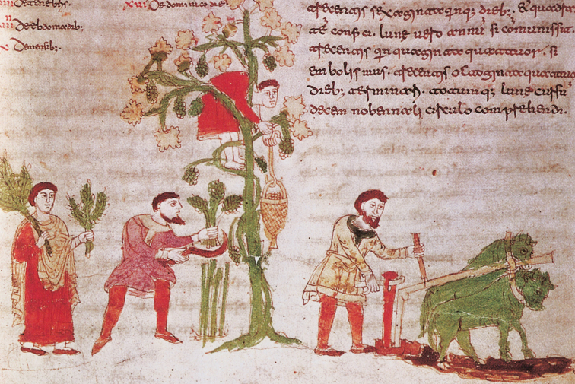
Lezione 1 - L’economia nell’Alto Medioevo
La caduta dell’Impero romano d’Occidente non ebbe solo conseguenze politiche, date dalla frammentazione del mondo romano e dalla nascita dei Regni romano-barbarici, ma determinò anche profondi cambiamenti in ambito economico.
Durante l’Alto Medioevo, in Occidente:
• la popolazione diminuì, a causa di guerre, carestie ed epidemie;
• le città si spopolarono: intere zone cittadine vennero abbandonate diventando spazi agricoli, discariche e cave. Nonostante ciò, le città continuarono a essere il centro della vita amministrativa e sede del vescovo: infatti, in questo periodo, la maggior parte delle risorse furono impiegate per lo sviluppo dell’edilizia cristiana;

Slide 3
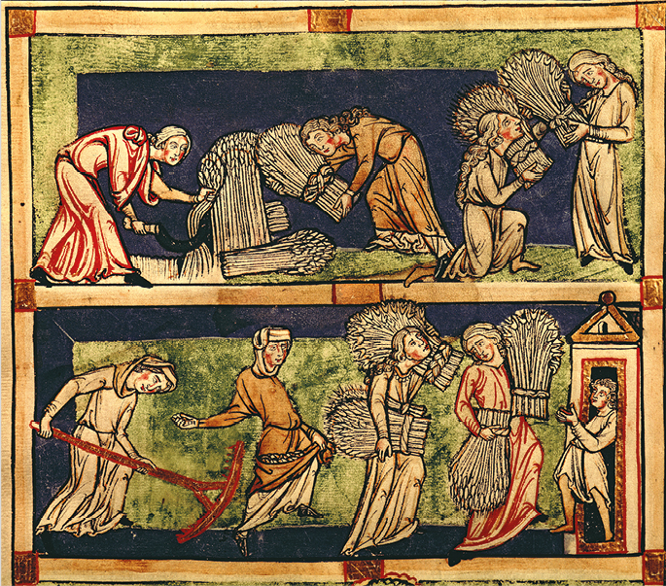
• gli scambi commerciali si ridussero, conseguenza del fatto che con la fine dell’Impero le principali vie di comunicazione caddero in rovina e le rotte marittime tornarono a essere minacciate dalla pirateria;
• sebbene l’economia fosse basata soprattutto sull’agricoltura, tuttavia la produzione agricola diminuì: nelle terre abbandonate a causa del calo demografico si svilupparono l’incolto, i boschi e le paludi.

Slide 4
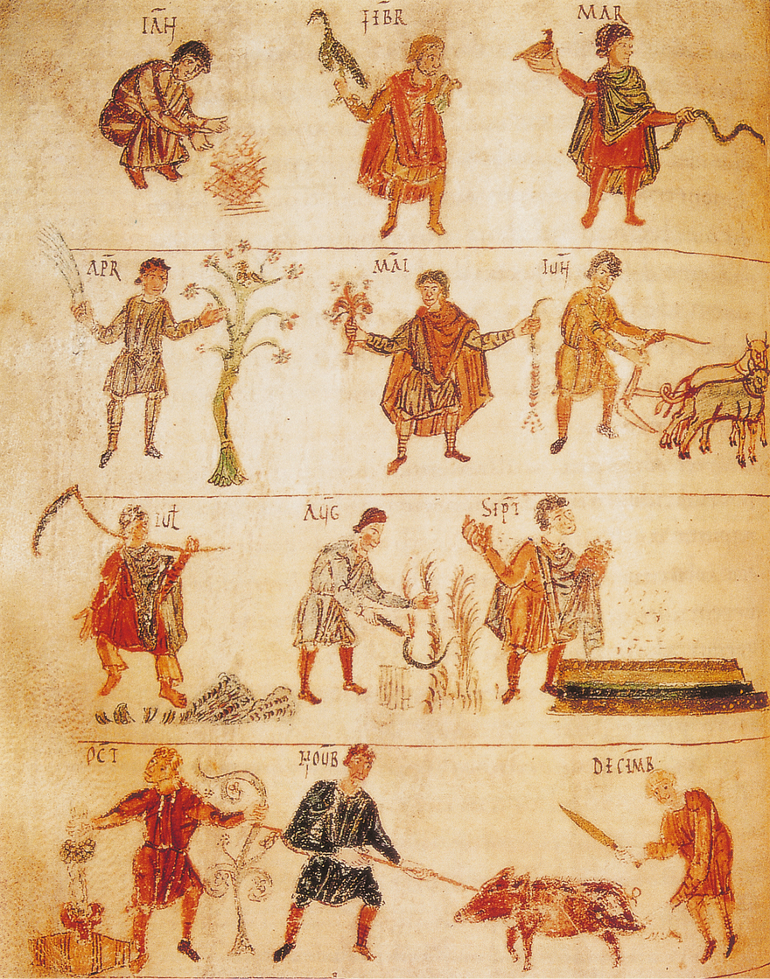
Lezione 2 - Il sistema della curtis
Durante il Medioevo si diffuse il sistema della curtis, simile per alcuni aspetti al modello della villa romana.
La curtis era divisa in:
• pars dominica, che comprendeva le terre a conduzione diretta, di proprietà del signore (dominus);
• pars massaricia, che comprendeva le terre a conduzione indiretta, suddivise in poderi o mansi, affidate a massari e coloni, che dovevano pagare al signore un canone d’affitto in denaro o cedergli parte dei prodotti coltivati. Oltre al canone, i massari o coloni dovevano garantire al signore anche le corvées, ovvero giornate di lavoro gratuito nelle terre del signore.

Slide 5
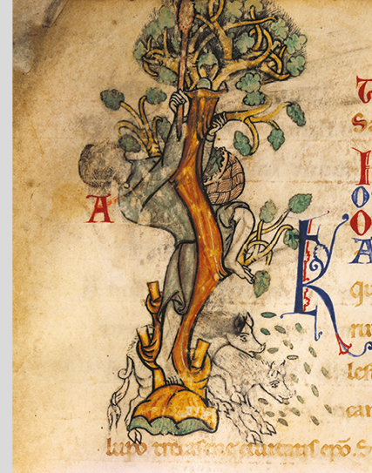
Nella curtis c’erano anche spazi di uso comune: i pascoli, i boschi e le paludi. Questi spazi comuni erano molto importanti, perché offrivano alle famiglie contadine tutto ciò di cui avevano bisogno per la propria sussistenza: selvaggina, miele, frutti ed erbe spontanei, pascoli e ghiande per il nutrimento degli animali allevati, soprattutto maiali, e legna per riscaldarsi e costruire abitazioni.
Le curtes potevano appartenere al sovrano, oppure essere proprietà private laiche, oppure essere proprietà religiose.
Sebbene ogni curtis producesse il necessario per il proprio sostentamento, in questo periodo continuarono a esserci scambi commerciali a livello regionale, per reperire prodotti importanti, come l’olio, il ferro e il sale, che non erano sempre disponibili ovunque.

Slide 6
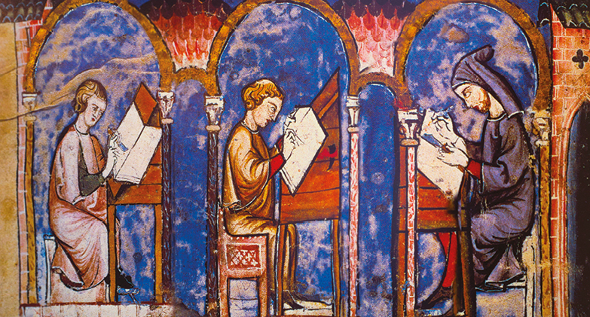
Lezione 3 - La cultura nell’Alto Medioevo
Dopo la caduta dell’Impero romano d’Occidente, il sistema d’istruzione romano crollò e le numerose scuole, presenti quasi in ogni città e necessarie per la formazione di futuri funzionari dell’Impero, vennero chiuse.
Nel Medioevo l’insegnamento si trasferì nelle scuole vescovili e nei monasteri, ed era rivolto principalmente a chi intendeva diventare sacerdote. Qui si studiavano le Sacre Scritture e il latino, la lingua della Chiesa.
Il latino veniva studiato sui testi degli autori antichi, e per questo motivo le scuole religiose, e in particolare i monasteri, svolsero un ruolo fondamentale per la conservazione dei testi classici.
Tuttavia, coloro che frequentavano le scuole religiose erano pochi, e la maggior parte della popolazione in questo periodo rimase analfabeta.

Slide 7
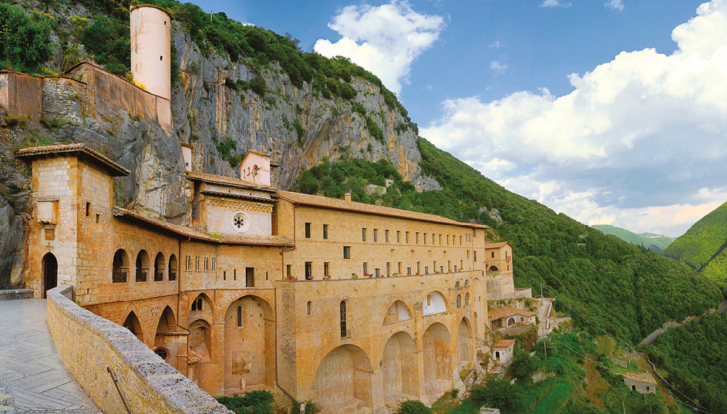
Nel VI secolo il monaco Benedetto da Norcia scrisse la Regola, un insieme di regole per disciplinare e organizzare la vita dei monaci. Secondo la Regola, i monaci dovevano vivere in comunità, guidare da un abate, e le loro giornate erano scandite da momenti dedicati alla preghiera e altri dedicati al lavoro, secondo la massima benedettina ora et labora (dal latino “prega e lavora”). Nei monasteri, all’interno dello scriptorium, i monaci si dedicavano inoltre alla copiatura dei testi antichi e di quelli sacri.
Benedetto da Norcia fondò due monasteri, uno a Subiaco e uno a Montecassino. In seguito i monasteri benedettini ebbero una grande diffusione.

